Slide 1

ООУ„Кирил Пејчиновиќ“
Кисела Вода, Скопје
Запишување на дете во прво одделение
учебна 2025-2026 година

Slide 2
Запишувањето на детето во прво одделение е регулирано со член 60, 61,62 и 63 од Законот за основното образование („Службен весник на Република Северна Македонија бр.161/19 и 229/20).
Родителот, односно старателот е должен да го запише во прво одделение детето кое до крајот на календарската година ќе наполни шест години
(деца родени 2019 година).“
По исклучок, детето може да се запише во прво одделение, доколку наполни шест години до 31 јануари наредната година (2020 год.) по претходно барање од родителот, односно старателот и добиено мислење од педагошко психолошката служба на основното училиште.

Slide 3
Запишувањето на детето во прво одделение
Запишувањето на детето, на барање на родителот/старателот, надлежна здравствена установа може да го одложи за една година доколку се утврди дека детето не е подготвено да оди на училиште.
Децата кои не се вклучени во настава, а се со надмината возраснa граница, може да се запишат во основно училиште и за нив се изготвуваат прилагодени наставни програми со кои ќе се овозможи вклучување во соодветното одделение на основното образование.

Slide 4

Децата во прво одделение во основното училиште се запишуваат во месец МАЈ за следната учебна година.
Запишувањето на
детето во училиштето го врши
комисија составена од педагог, психолог, специјален едукатор и рехабилитатор и наставник од редот на одделенските наставници. Комисијата ја формира директорот на училиштето.

Slide 5
Потребни документи
за упис во прво одделение
Извод од матична книга на родените (фотокопија)
Потврда за примените задолжителни вакцини за детето
издадена од јавна здравствена установа каде што детето ги примило вакцините и фотокопија од вакциналниот картон
Потврда за офтамолошки преглед издадена од надлежна здравствена установа
Потврда за стоматолошки преглед издадена од надлежна здравствена установа
При запишувањето на детето со попреченост во прво
одделение родителот/старателот е должен да достави и
мислење/функционален профил од комисијата за проценка на деца и младинци за дополнителна образовна, социјална и здравствена поддршка според МКФ.
Фотокопија од лична карта на родители/старатели за потврда на реонизација

Slide 6
Поднесување на документите, време и место
Уписот трае од 01.05.2025 до 30.05.2025 година
Поднесувањето на документите и интервјуто со децата и родителите се врши со физичко присуство во просториите на педагошко-психолошката служба на училиштето секој работен ден од 9ч. до 15ч.со претходно закажан термин на телефон
078/ 354 541

Slide 7
Реонизација
Родителот/старателот има право да го запише детето во основното училиште во реонот во кој живее или каде што постојано престојува.
Родителот/старателот може да го запише детето во друго основно училиште во истиот или друг реон ако за тоа има согласност од училиштето во кое се запишува и од училиштето од реонот во кој живее или каде што постојано престојува.
Основното училиште е должно да ги опфати учениците од својот реон.
Oсновното училиште може да запише ученици од друг реон или од друга општина само доколку има слободни места за запишување.

Slide 8
Училиште - нова средина
Со поаѓањето на училиште детето за прв пат се соочува со одговорност, училишни обврски, и со нова организација на животот. Покрај тоа се изложува на системот на вреднување и натпреварување со можност за неуспех и критика.
Хронолошката зрелост не е единствен критериум за упис во училиште.
Зрелоста за училиште опфаќа физичка, емоционална и социјална зрелост како и самостојност на детето.

Slide 9
Препораки за родителите
Потенцирајте ја особеноста на своето дете! Поттикнете ја онаа активност во која е успешно бидејќи на тој начин ќе ја зајакнете неговата самостојност, создавајќи чувство на успех и мотивација и за оние активности во кои е помалку успешно.
Развивајте кај детето позитивен став спрема училиштето!
Подгответе го детето на промените кои го очекуваат на преминот од градинка во училиште.
Оставете му на детето време за игра! Преку игра детето најлесно учи, се забавува и развива однесување насочено спрема целта, ја разива моториката, фантазијата, концентрацијата, мислењето,
го збогатува говорот и вештините на комуникацијата.

Slide 10
Самостојност на детето и грижа за себе
Детето созреано за училиште покажува самостојаност и грижа за себе и за своите работи.
Самостојноста зависи од односот на родителот спрема потребите
и активностите на детето. Намалена сигурност во себе и помал интерес за самостојно извршување на задачите се појавува ако родителот работи се наместо детето.
Важна е позитивната реакција на родителот, пофалбата за секој самостоен обид на детската активност, бидејќи на тој начин детето развива чувство на сигурност и самодоверба, со што е мотивирано за понатамошни настојувања во совладувањето на одредени проблемски ситуации.

Slide 11
Немојте да имате преголеми очекувања и барања од вашето дете.
Бидете трпеливи и дозволете му самостојно да ги извршува основните активности и обврски кои го очекуваат, но бидете до него секогаш кога ке видите дека му е потребна вашата помош.
Зборувајте позитивно за училиштето и не престанувајте постојано да го поттикнувате и да го охрабрувате вашето дете.
И секако не заборавајте дека заедничката соработка и врската родител-дете-наставник е клучна за постигнување на успех.

Slide 12
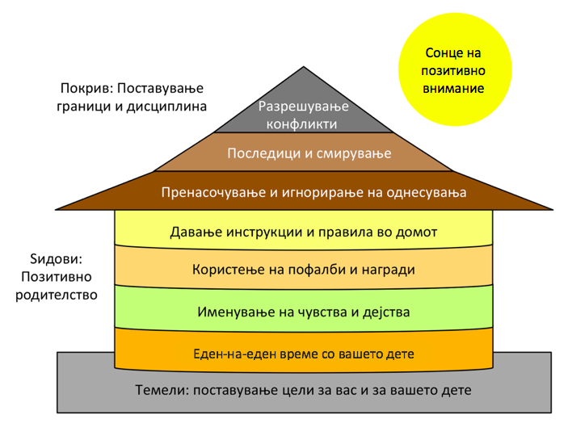
Во текот на образување на вашето дете не престанувајте да ја градите куќата за поддршка на вас и вашето дете под зраците на позитивното родителско внимание.

Slide 13


Нашето мото за идните првачиња е
„Среќни родители = среќни деца“
Стручни соработници:
Жаклина Стојановска- педагог
Ивана Велевска - психолог
Велика Миленковска - дефектолог

